Slide 1

Skidting Light
31 Maj 2023, inför tävlingssäsongen 2023-2024

Slide 2
Året som gått
Äntligen har vi haft en säsongen med mycket snö och lagom temperatur. Nästan alla tävlingar har kunnat genomföras som tänkt. Kyla satte stopp för Skellefteå men de genomförde den senare. För MYCKET snö stoppade Täfteå.
Våra cuper har varit lyckade med många deltagare och bra resultat. Skellefteås tjejer fick Heja-Pris från SSF, Lycksele genomförde Bauhaus Cup med bravur och hela distriktet har många duktiga skidåkare som visar upp sig på tävlingar.
Vi har genomfört flera utbildningar men fortfarande är det många som inte gått introduktionsutbildningen. Vi har genomfört en värdegrundsdag och det kommer vi förhoppningsvis kunna fortsätta med.
Jag vet att till hösten kliver många av från LK efter flera års jobb och den stora utmaningen vi har och som många klubbar har är att rekrytera nya. Men jag vet att vi kan. Vi behöver nya till LK och vi behöver NYA UNGA LEDARE. Tillsammans kan vi fixa det!

Slide 3
På arrangörsträffen pratade vi om detta:
I alpina klubben Västerbotten är det en deltagare från varje aktiv förening och de är föreningarnas ansvar att hitta en ny person om någon slutar. Vi kan kanske inte kopiera detta rakt av då vi är ca 20 föreningar som ordnar tävling varje år. Men vi kan tänka grupper. En deltagare till LK från varje enligt nedan:
Umeå – Erika klev in som ny efter årsmötet
Skellefteå - vakans
Lycksele - vakans
Sorsele/Storuman/Tärna en grupp – Ronny klev in som ny på arrangörsträffen
Kågedalen/ Byske/ Boliden en grupp - vakans
Malå/Norsjö en grupp - vakans
Vännäs/ Vindeln/ 7mila en grupp - vakans
Täfteå/Röbäck/Järvsjöby en grupp - Mattias
Då saknas ändå några platser men vi får en spridning i distriktet med personer. Sen fyller vi upp utifrån vilka poster som saknas. Idag är avståndet inte ett problem då vi har så gått som alla träffar på teams samt ju fler vi blir ju mindre ansvar/person.

Slide 4
NU VILL VI HA HJÄLP ATT FYLLA DESSA PLATSER!
Det är trist att det tar så mycket av vår tid att jaga nya istället för att få utveckla distriktet.

Slide 5
Läger hösten
Barmarksläger: 16 -17 september Lycksele, den 16 grenöverskridande lägerdag och sen blir det läger för längd
Snöläger: 15-17 december Skellefteå

Slide 6
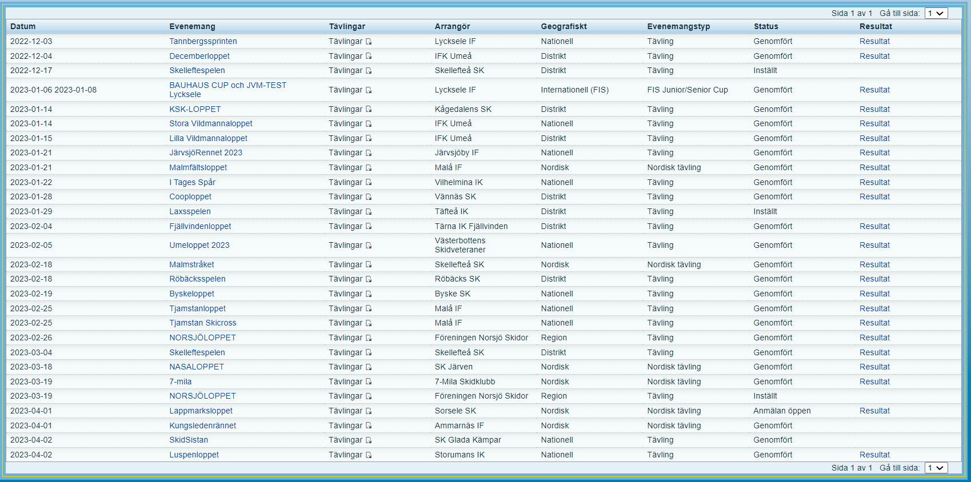

Slide 7
Tävlingsöversyn tävlingar Västerbotten 2022/2023
3/12 | Tannnbergssprinten | Lycksele | Fristil | 183 deltagare | sprint
4/12 | Decembersprinten | Umeå | klassisk | 182 deltagare | Intervall distans
14/1 | KSK - loppet | Kågedalen | Klassisk | 161 deltagare | Intervall distans
15/1 | Lilla Vildmanna | Umeå | Fri stil | 205 deltagare | Masstart distans
21/1 | JärvsjöRennet | Järvsjöby | klassisk | 59 deltagare | Sprint
22/1 | I Tages spår | Vilhelmina | Klassisk | 41 deltagare | Distans
28/1 | Cooploppet | Vännäs | Fri stil | 166 deltagare | Distans
4/2 | Fjällvindelloppet | Tärna | Fri stil | 58 deltagare | Distans
18/2 | Röbäcksspelen | Röbäck | Klassisk | 146 deltagare | Masstart Distans
19/2 | Byskespelen | Byske | Klassiskt | 138 deltagare | distans
25/2 | Tjamstanloppet | Malå | Klassiskt | 110 deltagare | distans
25/2 | Tjamstan Skicross | Malå | Fri stil | 71 deltagare | skicross
26/2 | Norsjöloppet | Norsjö | Fristil | 95 deltagare | Masstart distans
4/3 | Skelleftespelen | Skellefteå | Klassiskt | 113 deltagare | distans
¼ | Lappmarksloppet | Sorsele | Fristil | 154 deltagare | distans
2/4 | Luspenloppet | Storuman | Fristil | 160 deltagare | Masstart distans
Inställda tävlingar:
Laxspelen – ej genomförd,
Skelleftespelen – genomförd,
8 klassiska
8 fristil
1 skicross
3 masstart
2 sprint
13 distanser
Samt Bauhaus cup i Lycksele
och 9 långlopp

Slide 8
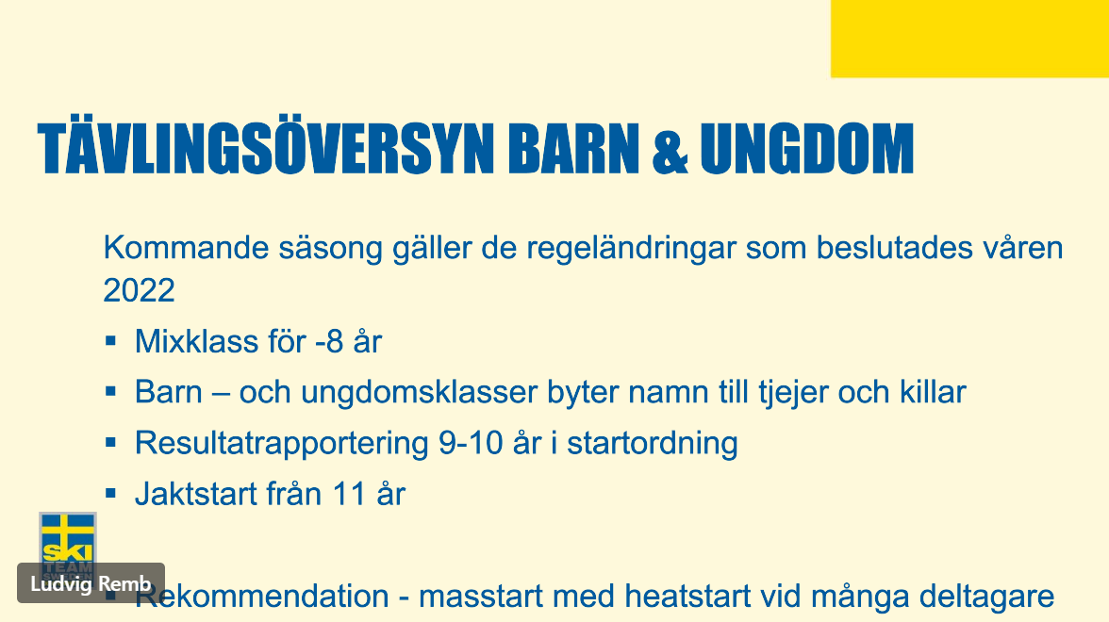

Slide 9
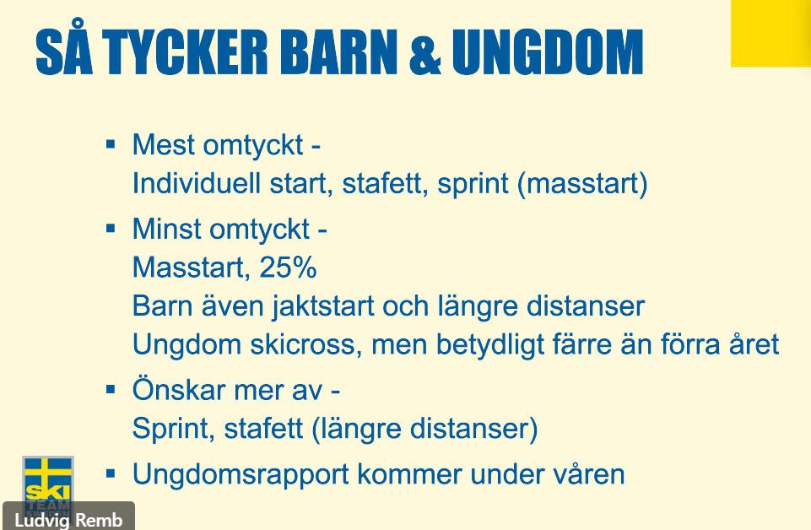
Vad vill ungdomar ha?

Slide 10
Vi har inga stafetter!!!!
Vem är sugen?
Känns som vi behöver få in det då det är mest omtyckt och mest önskat av ungdomarna

Slide 11
Tävlingskalender 2023-2024

Slide 12
Tävlingskaledern 2023-2024 början av maj
Datum | Tävling | Arrangör
2023-12-09 | Decemberloppet | IFK Umeå | Tävlingar | Ändra
2023-12-09 2023-12-10 | Skellefteåspelen | Skellefteå SK | Tävlingar | Ändra
2024-01-13 | KSK-LOPPET | Kågedalens SK | Tävlingar | Ändra
2024-01-20 | Malmfältsloppet | Malå IF | Tävlingar | Ändra
2024-01-27 | JärvsjöRennet 2024 | Järvsjöby IF | Tävlingar | Ändra
2024-01-27 | COOP-Loppet | Vännäs SK | Tävlingar | Ändra
2024-01-27 | Lilla Vildmannaloppet | IFK Umeå | Tävlingar | Ändra
2024-01-28 | Stora Vildmannaloppet | IFK Umeå | Tävlingar | Ändra
2024-02-04 | Umeloppet | Västerbottens Skidveteraner | Tävlingar | Ändra
2024-02-09 2024-02-11 | USM Örebro |  | Tävlingar | Ändra
2024-02-14 2024-02-18 | JSM Ulricehamn |  | Tävlingar | Ändra
2024-02-17 | Röbäcksspelen | Röbäcks SK | Tävlingar | Ändra
2024-02-17 | Malmstråket | Skelefteå SK | Tävlingar | Ändra

Slide 13
Tävlingskaledern 2023-2024
Datum | Tävling | Arrangör
2024-02-18 | Byskeloppet | Byske SK | Tävlingar | Ändra
2024-03-16 | Tjamstanloppet | Malå IF | Tävlingar | Ändra
2024-03-16 | Tjamstaskicross | Malå IF | Tävlingar | Ändra
2024-03-17 | NORSJÖLOPPET | Föreningen Norsjö Skidor | Tävlingar | Ändra
2024-03-17 | 7-mila | 7-mila Skidklubb | Tävlingar | Ändra
2024-03-23 | Nasaloppet | SK Järven | Tävlingar | Ändra
2024-03-23 | Lappmarksloppet | Sorsele SK | Tävlingar | Ändra
2024-03-24 | Luspenloppet | Storumans IK | Tävlingar | Ändra
2024-03-24 | Skidsistan | SK Glada Kämpar | Tävlingar | Ändra
 |  |  | Tävlingar | Ändra
 |  |  | Tävlingar | Ändra
 |  |  | Tävlingar | Ändra
 |  |  | Tävlingar | Ändra
 |  |  | Tävlingar | Ändra

Slide 14
Nu måste vi hjälpas åt med att fixa alla krockar
Bra med många tävlingar men mindre bra att de blir samma helger… Slutligen blev det:
Umeå flyttar till 2 december
Coop-loppet flyttar till 28 januari
Järvsjöby flyttar till 3 februari
Lycksele önskar en helg – kollar och återkopplar till Mattias
Tärna lagt in 13-14 april, blir vår sista tävling och AC-cups avslutningen
Täfteå och Vilhelmina saknas
Önskemål om tävling i mars av någon klubb, blir en månad utan tävlingar för de som inte är på Folksam eller Ski Team
Folksam Cup är 2-4 mars
Ski Team är 8-10 mars

Slide 15
DM 2024, var?
DM helg 13-14 januari eller 3-4 februari vilken helg passar oss?
Mötet föreslår 3-4 februari och vi hoppas Järvsjöby vill ta DM och kanske Vilhelmina eller Lycksele dagen efter.

Slide 16
utbildning
Anders Strid informerar

Slide 17
Notes:
Se anteckningar under respektive bild för tips

Slide 18

Nationell utbildningshelg
Utbildningshelg i Luleå 29 september - 1 oktober
  Utbildning för ledare och tränare
  Samverkan med andra föreningar
Smörgåsbord av utbildningar, t.ex:
  Tränarutbildningar på flera nivåer
  Funktionärs- och arrangörsutbildningar
  Anläggningsutbildning
Läs mer:
  https://www.skidor.com/idrotter/langdakning/utbildning/utbildningshelgen

Slide 19
Utbildning i distriktet
Önskemål kring utbildning i föreningarna?
Önskemål kring tidpunkt och ort?
  Inkomna förslag:
    Tränarutbildning Skidleka (upp till 9 år) Umeå
    Tränarutbildning Skidleka (upp till 9 år) Storuman
    Tränarutbildning Skidlära (9-12 år) Lycksele
Tränarutbildning Skidträna (13-16 år) genomförs i Luleå/Gällivare.

Slide 20
Kontaktuppgifter
Utbildningsansvarig, Västerbottens Skidförbund
  Amanda Mattsson
  Mobiltelefon: 076-788 00 77
  E-post: amattssn@gmail.com
Längdkonsulent Svenska Skidförbundet:
  Anders Strid
  Mobiltelefon: 070-271 44 39
  E-post: anders.strid@skidor.com

Slide 21
Tack för ert engagemang! ☺

Slide 22
Notes:
En sida att avsluta presentationen med.

Slide 23
Tack för ikväll
Vi ses på stora Tinget 16 september i Lycksele
Vi har möte och våra ungdomar får träna ☺

